Slide 1
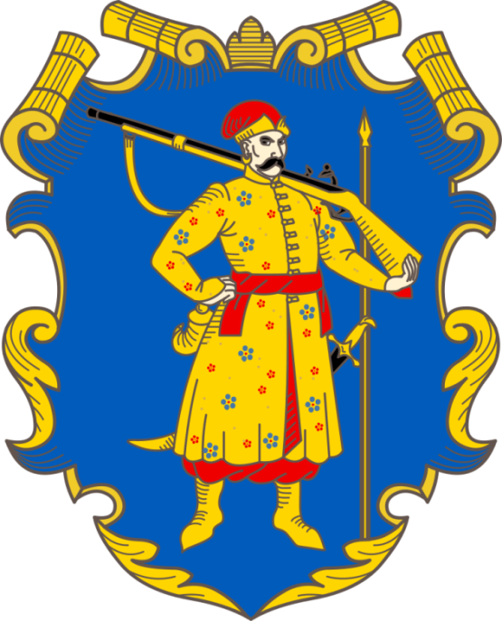
НАЦІОНАЛЬНО-ВИЗВОЛЬНА ВІЙНА УКРАЇНСЬКОГО НАРОДУ
СЕРЕДИНИ 17 СТОЛІТТЯ (1648-1657)

Slide 2
Причини війни
Погіршення становища селян: великі темпи покріпачення, збільшення панщини і податків.
Невдоволення міщан управлінням панів та польських урядовців.
Обмеження прав козацтва (Ординація війська Запорозького)
Полонізація українського населення, окатоличення, витіснення української мови та культури.

Slide 3
Початок війни
Січень-березень 1648 р. Богдан Хмельницький збирає сили на Микитинській Січі, де його обрали гетьманом Війська Запорозького.
Встановив союз з кримським ханом Іслам-Гереєм ІІІ проти поляків. Татари надали Хмельницькому кінноту. Гетьман уникнув загрози раптового нападу татар з півдня під час війни з поляками.

Slide 4
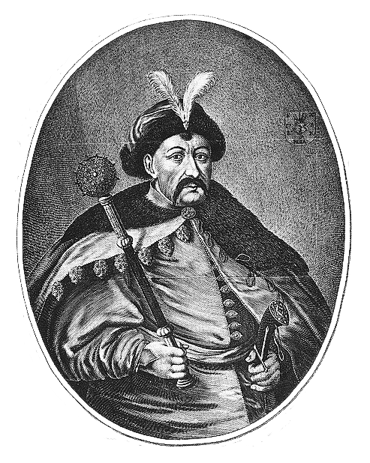
Богдан Зиновій Хмельницький (1595-1657 рр.)
Навчався у Львівському єзуїтському колегіумі.
Брав участь у Хотинській війні (1620-1621)
Очолив національно-визвольну війну українського народу.
Творець української держави – Гетьманщини.

Slide 5
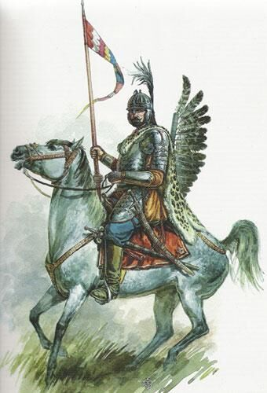
Перші битви війни
5-6.05.1648 р. – Жовтоводська битва – перша перемога козаків над польськими військами у війні.
16.05. 1648 - Корсунська битва – перемога козаків над гетьманами Мик. Потоцьким та Марц. Калиновським.
Кінець червня 1648 р. звільнено всю Лівобережну Україну.
Кінець липня-серпень – з Брацлавського, Київського, Подільського воєводств вигнано магнатів, сформована 100-тисячна армія.
Польський гусар

Slide 6
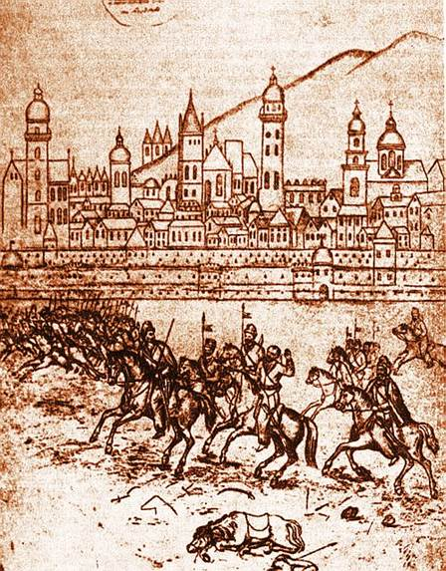
Перші битви війни
11-13.09.1648 р. Пилявецька битва – перемога козаків над військами гетьмана Мик. Потоцького. Відкриття шляху на захід.
26.09.1648 р. облога Львова → облога знята за викуп → похід на Замостя.
На початку листопада 1648 р. звільнено майже всі українські території. Однак через виснаження війська Хмельницький погодився на перемир'я.
Козаки під Львовом в 1648 р.

Slide 7
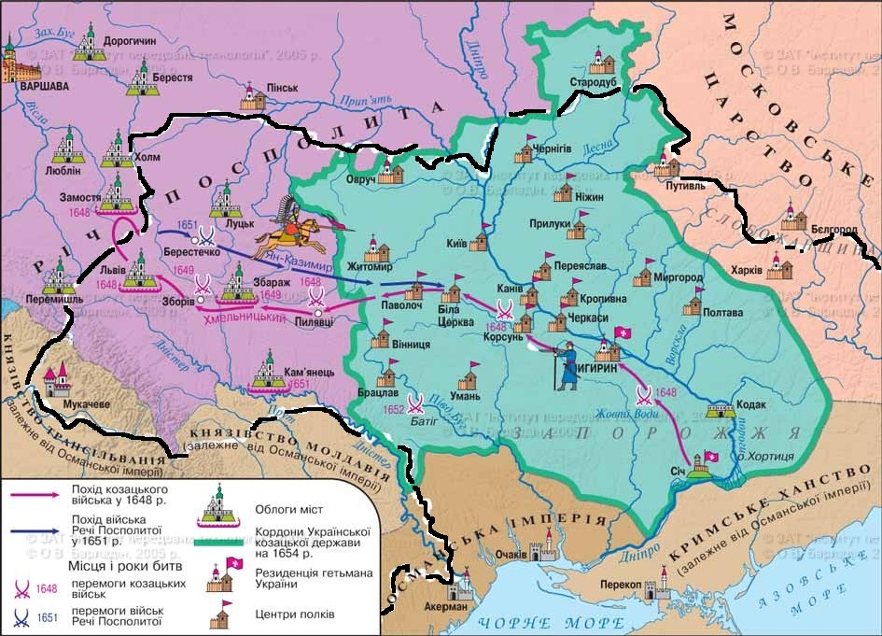
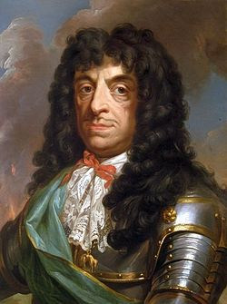
Ян ІІ Казимир король Речі Посполитої

Slide 8
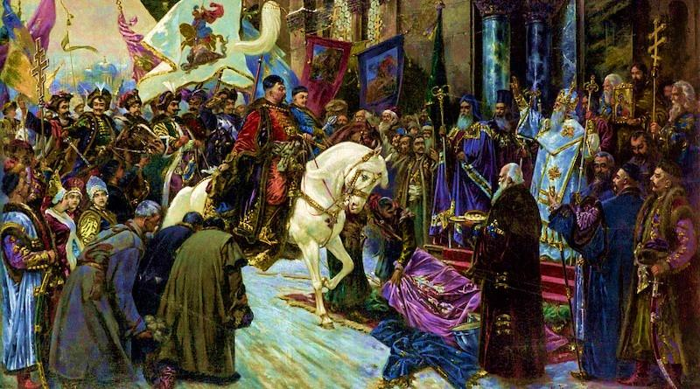
23.12.1648 р. урочистий в'їзд гетьмана Хмельницького до Києва.
Зважаючи на виснаження козацьких військ гетьман погодився на перемир'я з поляками.
Микола Івасюк «В’їзд Богдана Хмельницького до Києва»
_______________
Києвляни вітали гетьмана: «Мойсей, спаситель і визволитель народу руського з лядської неволі»

Slide 9
Січень-лютий 1649 р. переговори Гетьмана з поляками в Переяславі. Хмельницький поставив за мету створення української козацької держави.
Навесні 1649 р. поляки порушили перемир'я.
Серпень 1649 р. облога козаками Зборова, але татари зрадили і перейшли на бік польського короля → Хмельницький вимушений розпочати переговори з поляками.

Slide 10
8.08.1649 р. Зборівський мирний договір за яким Польща визнала автономію Козацької України в межах Київського, Брацлавського та Чернігівського воєводств; польські війська виводилися; всі посади займають православні; реєстр 40 тисяч; амністія учасникам війни; шляхта повертала втрачені володіння; селяни верталися до своїх панів; митрополит київський мав отримати місце в сенаті Речі Посполитої.
Козаки сприймали Зборівський договір як перемир'я і готувалися до продовження війни.

Slide 11
Українська козацька держава «Військо Запорозьке»
Генеральна військова рада – вищий законодавчий орган.
Старшинська рада – генеральна старшина, полковники.
Гетьман – глава держави, мав вищу виконавчу та судову владу.
Генеральна старшина – уряд, що відав поточними справами внутрішнього і зовнішнього управління:
Генеральний писар (канцелярія, діловодство)
Генеральний обозний (артилерія, матеріальне забезпечення армії)
Два генеральні осавули (помічники гетьмана)
Два генеральні судді
Генеральний підскарбій (фінанси)
Хорунжий і бунчужний

Slide 12
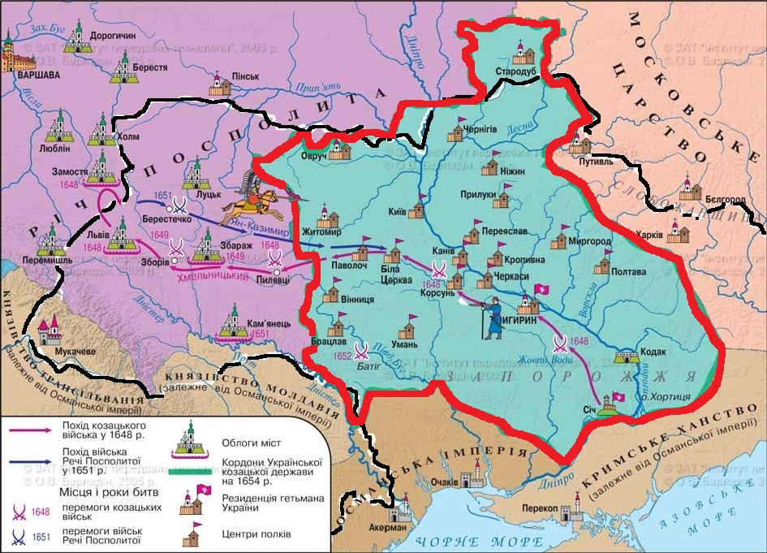
Чигирин – столиця Гетьманщини.
Гетьманщина ділилася на полки, що очолювалися полковниками.
Всього полків було 16 – на Правобережжі 9 на Лівобережжі 7

Slide 13
ЗОВНІШНЯ ПОЛІТИКА
Католицькі держави – Австрія, Іспанія, Франція, князівства Півдня Німеччини підтримували Польщу.
Папа Римський – рішуче проти козаків.
Протестантські держави – Англія, Нідерланди, Швеція, князівства Північної Німеччини підтримали козаків проти католицької Речі Посполитої.
Православні країни підтримали Хмельницького. Православні патріархи благословили гетьмана на боротьбу. Московське царство, Молдавія, Валахія підтримали козацтво на словах.

Slide 14
Соціальні зміни
Ліквідовано велике і середнє землеволодіння, фільварки, панщину, кріпацтво.
Україну покинули польські магнати і католицьке духовенство.
Влада та основні багатства опинилися в руках козацької старшини.
Особиста свобода селян та міщан – покозачення.
Усунуто перешкоди міщанам займатися ремеслами, торгівлею, відновлено міське самоврядування.

Slide 15
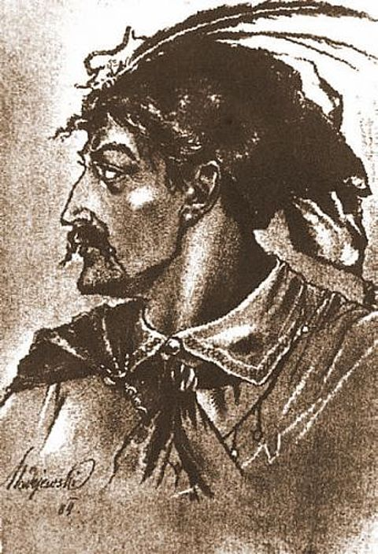
Відновлення воєнних дій
1650 р. Польща готується до війни
Лютий 1651 р. наступ поляків на Поділлі→облога козаками Вінниці→відступ поляків на Захід.
18-30 червня 1651 р. Битва під Берестечком – найбільша битва Національно-визвольної війни, що внаслідок зради татар завершилася поразкою козацького війська. Командував козацькими військами наказний (тимчасовий) гетьман Іван Богун, який вивів козаків з оточення→наступ поляків на Київщину зупинено під Білою Церквою→переговори з поляками.
Іван Богун

Slide 16
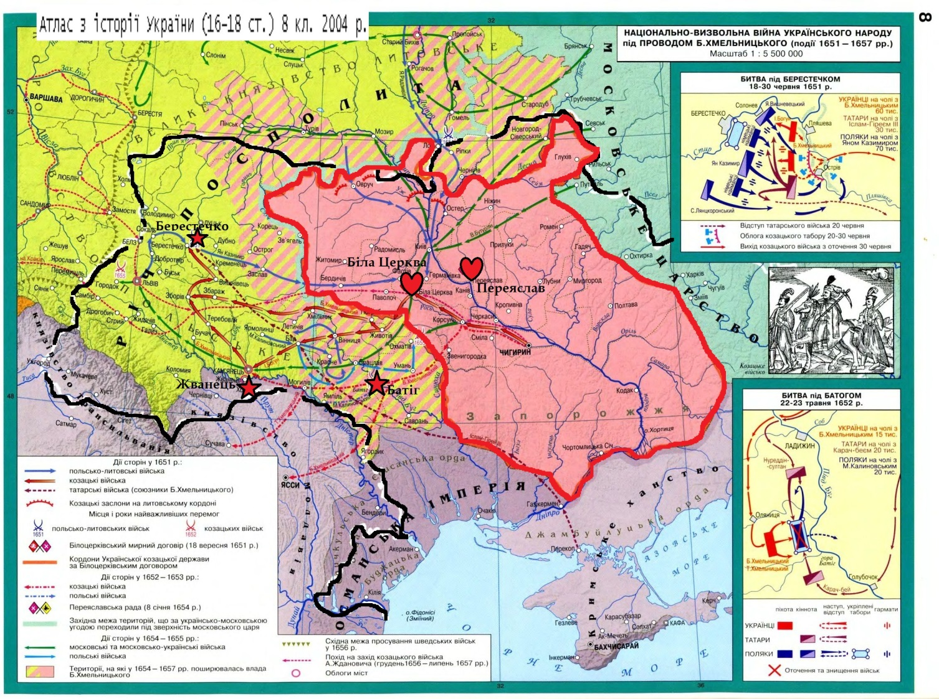
Білоцерківський мирний договір 18 вересня 1651 р.
Територія козацької держави в межах Київського воєводства.
Реєстр зменшувався з 40 тис. до 20 тис.
Хмельницького поляки визнавали довічним гетьманом, але після його смерті гетьмана призначить король.

Slide 17
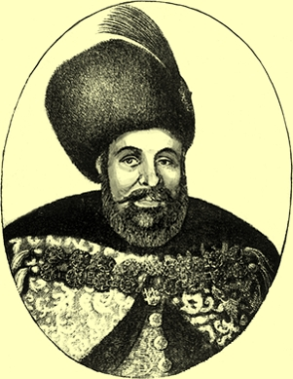
Молдавські походи Б.Хмельницького
Хмельницький хотів схилити до союзу Молдавію, що підтримувала Польщу.
Серпень 1650 р. Армія Хмельницького (60 тис. козаків, 30 тис. татар) вторглася в Молдавію→захоплено столицю Ясси.
Укладено союз між Хмельницьким та молдавським господарем Василем Лупулом.
Для укріплення союзу дочка Лупула Розанда мала вийти заміж за Тимоша сина Хмельницького.
Василь Лупул молдавський господарь

Slide 18
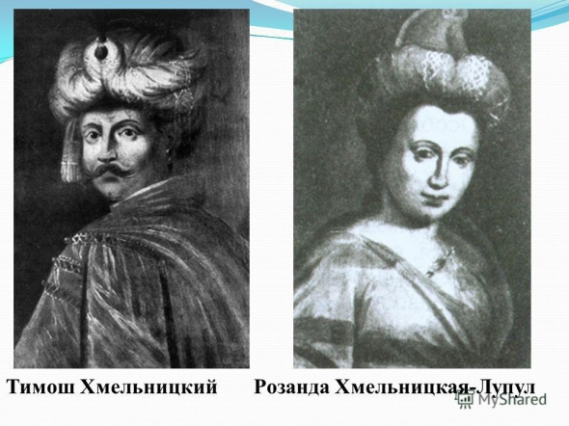
Польща виступила проти союзу Гетьманщини і Молдавії→похід проти козаків на Брацлавщину.
22 травня 1652 р. Битва під горою Батіг (Батозька битва) де козаки вщент розгромили польське військо, гетьман М. Калиновський вбитий.
Влада гетьмана Хмельницького відновлена на Брацлавщині та Чернігівщині.
Червень 1652 р. Другий Молдавський похід – шлюб Тимоша Хмельницького і Розанди Лупул.

Slide 19
Лютий 1653 р. рейди польських військ в Гетьманщину.
Жовтень 1653 р. похід польського війська на чолі з королем Яном ІІ Казимиром в Гетьманщину – табір поляків у м. Жванець біля Кам'янця.
Жовтень-грудень 1653 р. облога козаками і татарами польського табору в м. Жванець. Поляки були близькі до повної поразки, але козаків зрадили татари, що уклали з поляками союз. Козаки зняли облогу й уклали перемир'я з поляками.
Гетьман більше не довіряв татарам і почав шукати нового союзника задля збереження здобутків війни – Козацької держави.
Новим союзником стало Московське царство.

Slide 20
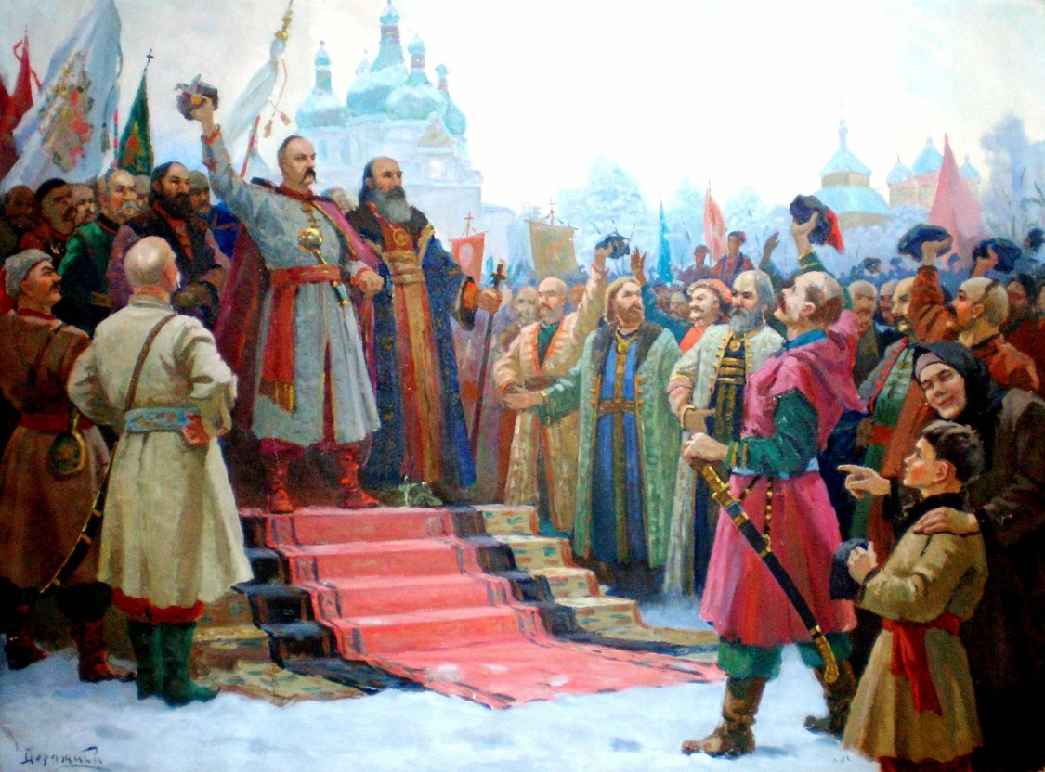
Переяславська рада 8 січня 1654 р.
Рада козаків в Переяславі, що прийняла рішення прийняти підданство московського царя. На раді обговорювали умови міждержавного договору.
Україно-московський договір це група договорів московського царя з кожним зі станів українського суспільства – з духовенством, міщанством, козаками.

Slide 21
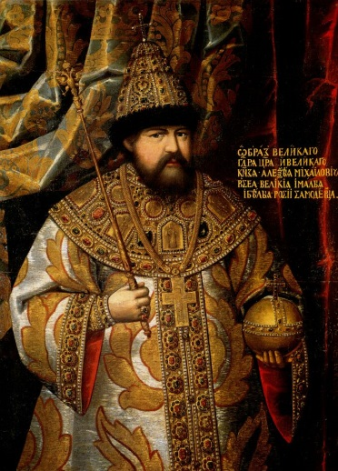
21 березня 1654 р. Березневі статті - схвалені царем 17 окремих статей поданих козаками (всього подано 23 статті).
Гетьмана і старшину обирати на загальній раді;
Українська адміністрація і суди незалежні від Москви;
Збирав податки на місцях генеральний підскарбій;
Реєстр 60 тисяч осіб.
В Києві розміщався московський воєвода з залогою.
Московське царство оголошує війну Польщі.
Україно-московський договір встановлював протекторат Москви над Гетьманщиною.
Олексій Михайлович московський цар і великий князь

Slide 22
1654-1655 союзне українсько-російське військо веде воєнні дії проти Польщі.
Вересень 1655 р. польські сили розбиті під Городком на Львівщині→звільнено землі західної України.
Напад Швеції на Польщу і її окупація налякали Москву, яка починає готуватися до війни зі шведами.
24 жовтня 1656 р. Віленське перемир'я Польщі з Москвою проти Швеції.
Воєнні дії між Москвою і Річчю Посполитою припиняються.
Жодна зі сторін не повинна починати переговори зі Швецією.
Спільні воєнні дії проти Швеції.
У разі смерті польського короля – престол мав зайняти московський цар.
Козаків до переговорів не допустили, Хмельницький вважав що цим перемир'ям Москва зрадила Гетьманщину → пошук нових союзників проти Польщі.

Slide 23
Гетьман Хмельницькій знайшов нових союзників → Трансільванія та Швеція.
8 жовтня 1656 р. укладено союз між Гетьманщиною і Трансільванією. Трансільванський князь Юрій ІІ Ракоці мав допомогти Хмельницькому завоювати Галичину.
Червень 1656 р. шведи обіцяли гетьману всі українські землі що є в складі Польщі, частину Білоруських земель.
Грудень 1656 р. Трансільванські війська розпочали похід на Польщу, до походу доєдналися козацькі полки на чолі з полковником Антоном Ждановичем→похід завершився поразкою.

